Slide 1
Web Programming
Web开发技术基础
第8章 异步更新与REST API
计算机学院
授课人：王尊亮

Slide 2

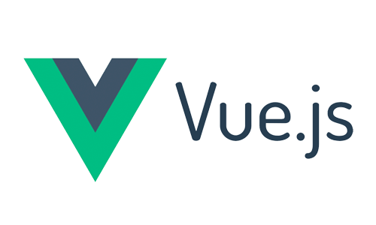

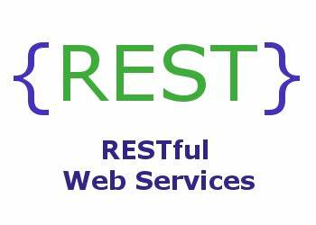
第8章 异步更新与REST API
8.1 AJAX异步请求技术
8.1.1 原生AJAX的使用
8.1.2 AJAX Todolist Demo
8.1.3 Axios网络请求库
8.2 轻量级前端数据绑定框架
8.2.1 前端数据绑定
8.2.2 Alpine.js与Vue
8.2.3 VUE Todolist Demo
8.3 REST API设计

Slide 3
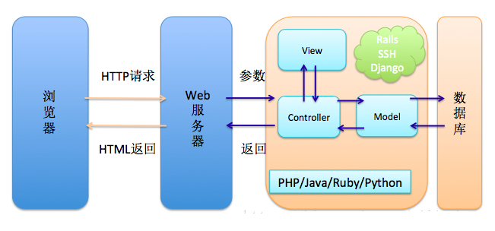
8.1.1 原生AJAX的使用
Web系统日益复杂，MVC、ORM等概念被引入到Web开发中来。
2004年Ruby on Rails，2004年Struts，2005年 Django，2006年ThinkPHP……
2001年Hibernate，2001年iBATIS（MyBatis的前身）
后端开发工程师
+
前端开发 or 美工
后端MVC框架时代
用户每次请求后都需要重新加载一个新页面

Slide 4
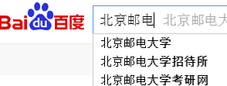
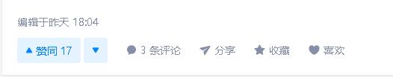
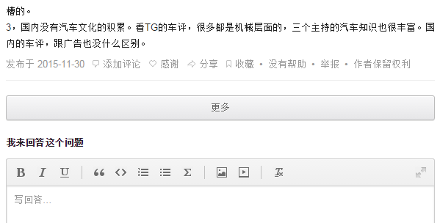
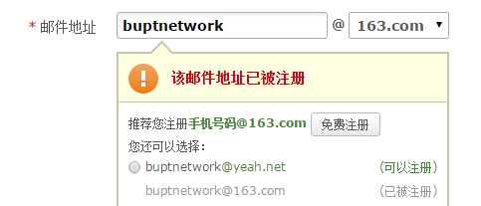
8.1.1 原生AJAX的使用

Slide 5
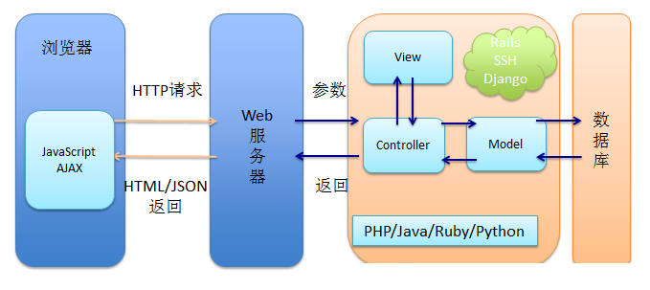
8.1.1 原生AJAX的使用
前后端半分离的方案（AJAX+JSON）

Slide 6
8.1.1 原生AJAX的使用
AJAX概念
Asynchronous Javascript And XML（异步JavaScript和XML）
AJAX不是一种新的编程语言，而是一种用于创建更好更快交互性更强的Web应用程序的技术。
使用Javascript向服务器提出请求并处理响应而不阻塞用户，即可以在不重新加载整个网页的情况下，对网页的某部分进行更新。
传统的网页（不使用 AJAX）如果需要更新内容，必须重载整个网页页面。
AJAX的核心对象是XMLHTTPRequest。
示例： http://www.runoob.com/try/try.php?filename=tryajax_first

Slide 7
8.1.1 原生AJAX的使用
原生AJAX使用
var xmlhttp; if (window.XMLHttpRequest) {// code for IE7+, Firefox, Chrome, Opera, Safari xmlhttp=new XMLHttpRequest(); } else {// code for IE6, IE5 xmlhttp=new ActiveXObject("Microsoft.XMLHTTP"); }
创建 XMLHttpRequest 对象

Slide 8
8.1.1 原生AJAX的使用
原生AJAX使用
open(method,url,async)
method：请求的类型；GET 或 POST
url：文件在服务器上的位置
async：true（异步）或 false（同步），默认为true，JavaScript 无需等待服务器的响应，在等待服务器响应时执行其他脚本，当响应就绪后对响应进行处理
send(string)
string：仅用于 POST 请求
向服务器发送请求

Slide 9
8.1.1 原生AJAX的使用
GET请求示例：
POST请求示例：
如果需要像 HTML 表单那样 POST 数据，需使用 setRequestHeader() 来添加 HTTP 头
xmlhttp.setRequestHeader("Content-type","application/x-www-form-urlencoded");
原生AJAX使用
xmlhttp.open("GET","demo_get2.html?fname=Henry&lname=Ford",true); xmlhttp.send();
向服务器发送请求

Slide 10
8.1.1 原生AJAX的使用
原生AJAX使用
POST请求示例：
xmlhttp.open("POST","ajax_test.html",true); xmlhttp.setRequestHeader("Content-type","application/x-www-form-urlencoded"); xmlhttp.send("fname=Henry&lname=Ford");
向服务器发送请求

Slide 11
8.1.1 原生AJAX的使用
获取服务器响应
获得来自服务器的响应，需使用 XMLHttpRequest 对象的 responseText 或 responseXML 属性。
responseText：获得字符串形式的响应数据。
responseXML：获得 XML 形式的响应数据
何时获取响应：
onreadystatechange：readystate发送变动时调用此函数

Slide 12
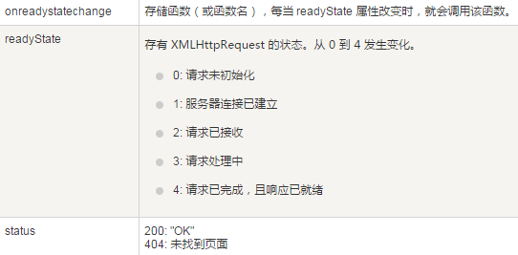
8.1.1 原生AJAX的使用
xmlhttp.onreadystatechange=function() { if (xmlhttp.readyState==4 && xmlhttp.status==200) { document.getElementById("myDiv").innerHTML=xmlhttp.responseText; } }

Slide 13
8.1.1 原生AJAX的使用
Jquery中有多个ajax操作方法：
load()、 $.get()、 $.getJSON() 、 $.post() 、$.ajax()
load()
从服务器加载数据，并把返回的数据放置到指定的元素中
$("button").click(function(){ $("#div1").load("demo_test.txt"); });

Slide 14
8.1.1 原生AJAX的使用
Jquery中有多个ajax操作方法：
load()、 $.get()、 $.getJSON() 、 $.post() 、$.ajax()
$.get() ：使用 HTTP GET 请求从服务器加载数据
语法：
$.get(URL, data, function(data, status, xhr), dataType)
URL：提交地址，必需
data：提交时携带的数据，可选
function：回调函数，data--返回数据，status—状态
xhr包含 XMLHttpRequest 对象
dataType：服务器响应的数据类型，默认自动判断

Slide 15
8.1.1 原生AJAX的使用
Jquery中有多个ajax操作方法：
load()、 $.get()、 $.getJSON() 、 $.post() 、$.ajax()
$. post() ：使用 HTTP POST请求从服务器加载数据
语法：
$.post(URL, data, function(data, status, xhr), dataType)
URL：提交地址，必需
data：提交时携带的数据，可选
function：回调函数，data--返回数据，status—状态
xhr包含 XMLHttpRequest 对象
dataType：服务器响应的数据类型，默认自动判断

Slide 16
8.1.1 原生AJAX的使用
Jquery中有多个ajax操作方法：
load()、 $.get()、 $.getJSON() 、 $.post() 、$.ajax()
$. ajax() ：该方法通常用于其他方法不能完成的请求。
语法：
$.ajax({name:value, name:value, ... })
type: “GET“ 、”POST”等
url：提交地址
dataType：预期返回数据类型
success(result,status,xhr) 成功时的处理函数
error(xhr,status,error)如果请求失败要运行的函数

Slide 17
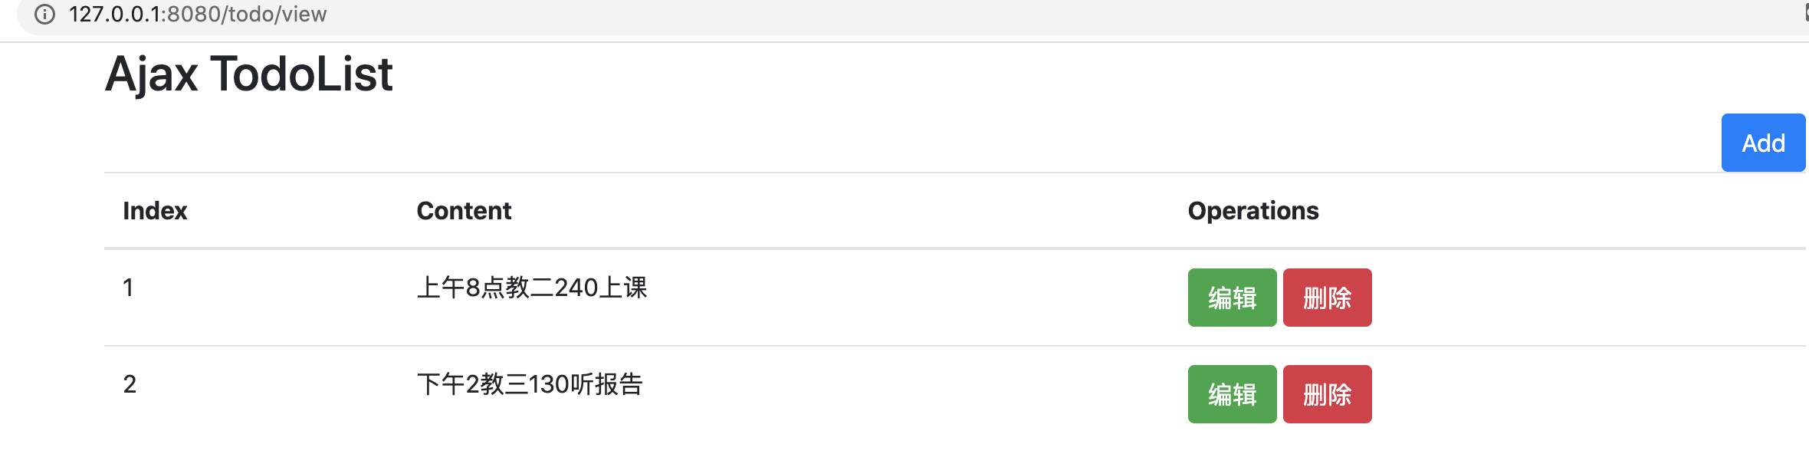
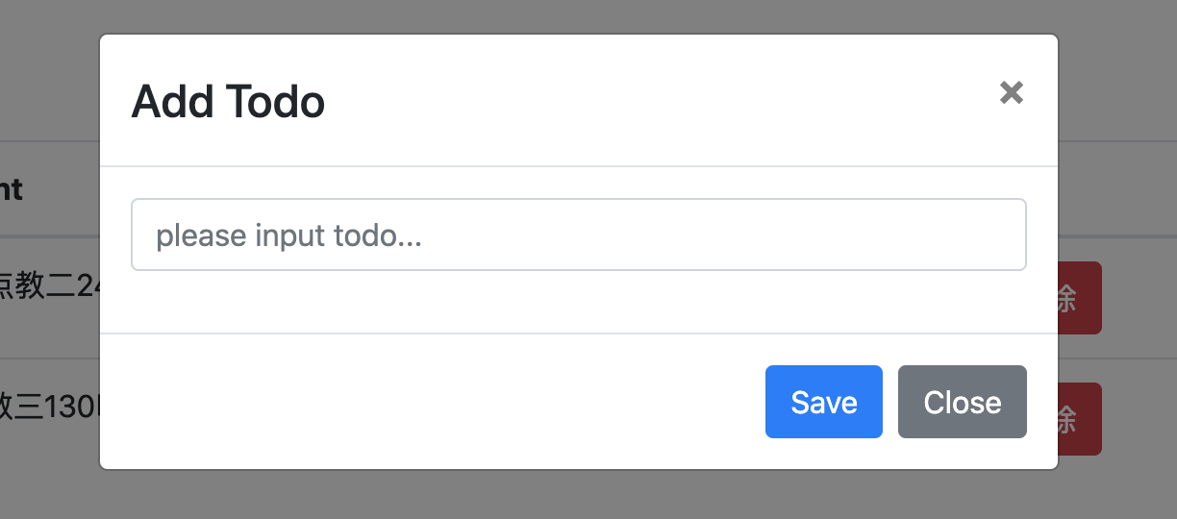
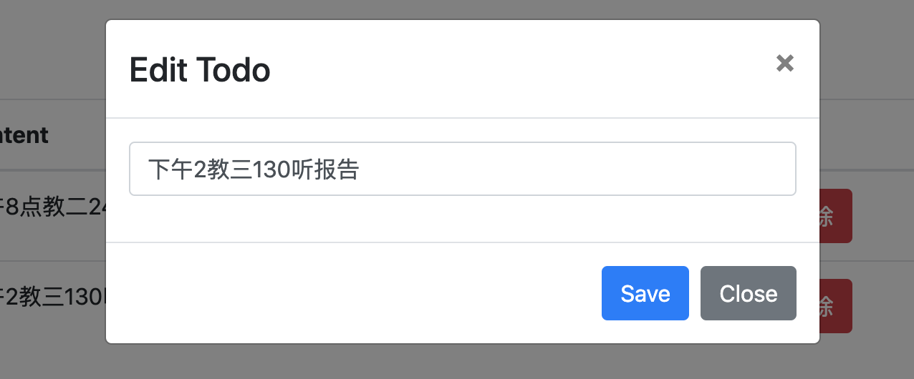
8.1.2 AjaxTodoList Demo
https://gitee.com/buptnetwork/ajax-todo-demo

Slide 18
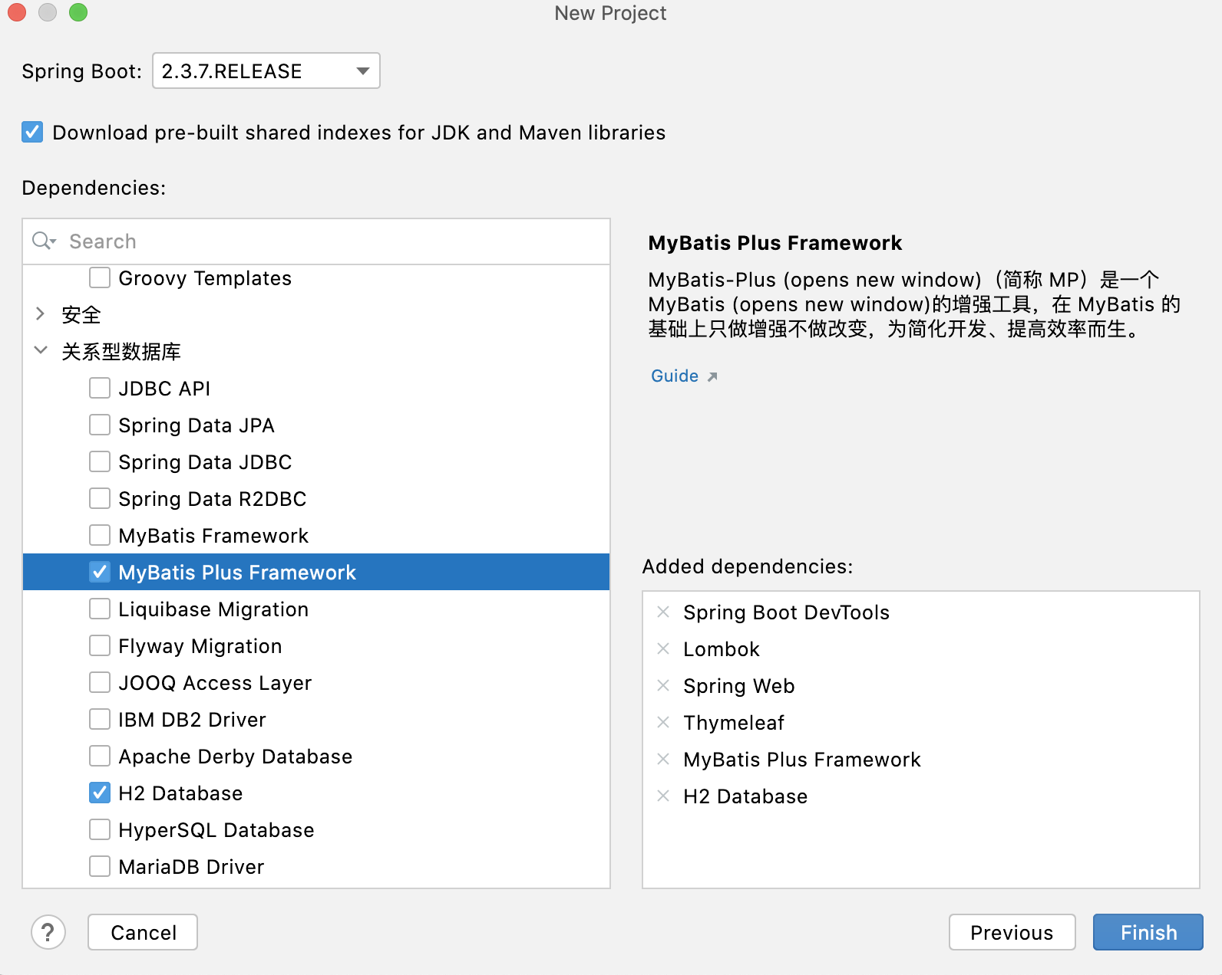
8.1.2 AjaxTodoList Demo
https://gitee.com/buptnetwork/ajax-todo-demo

Slide 19
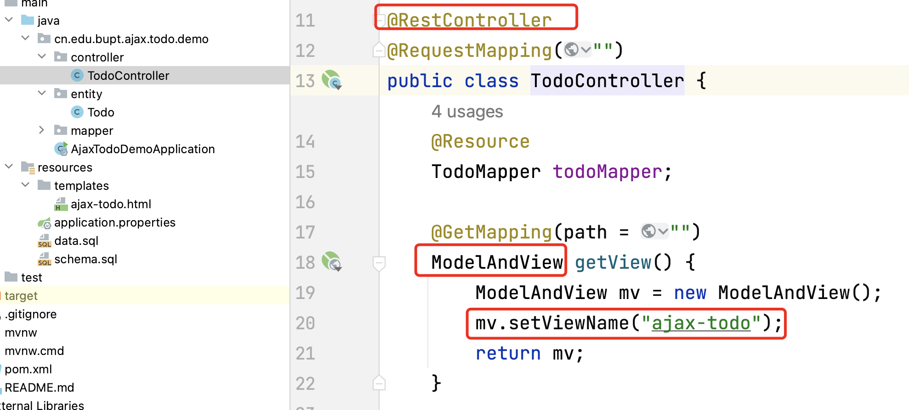
8.1.2 AjaxTodoList Demo
使用@RestController用于直接返回数据，本例中的页面视图可以使用mv返回，也可以直接作为静态页面放在static下

Slide 20
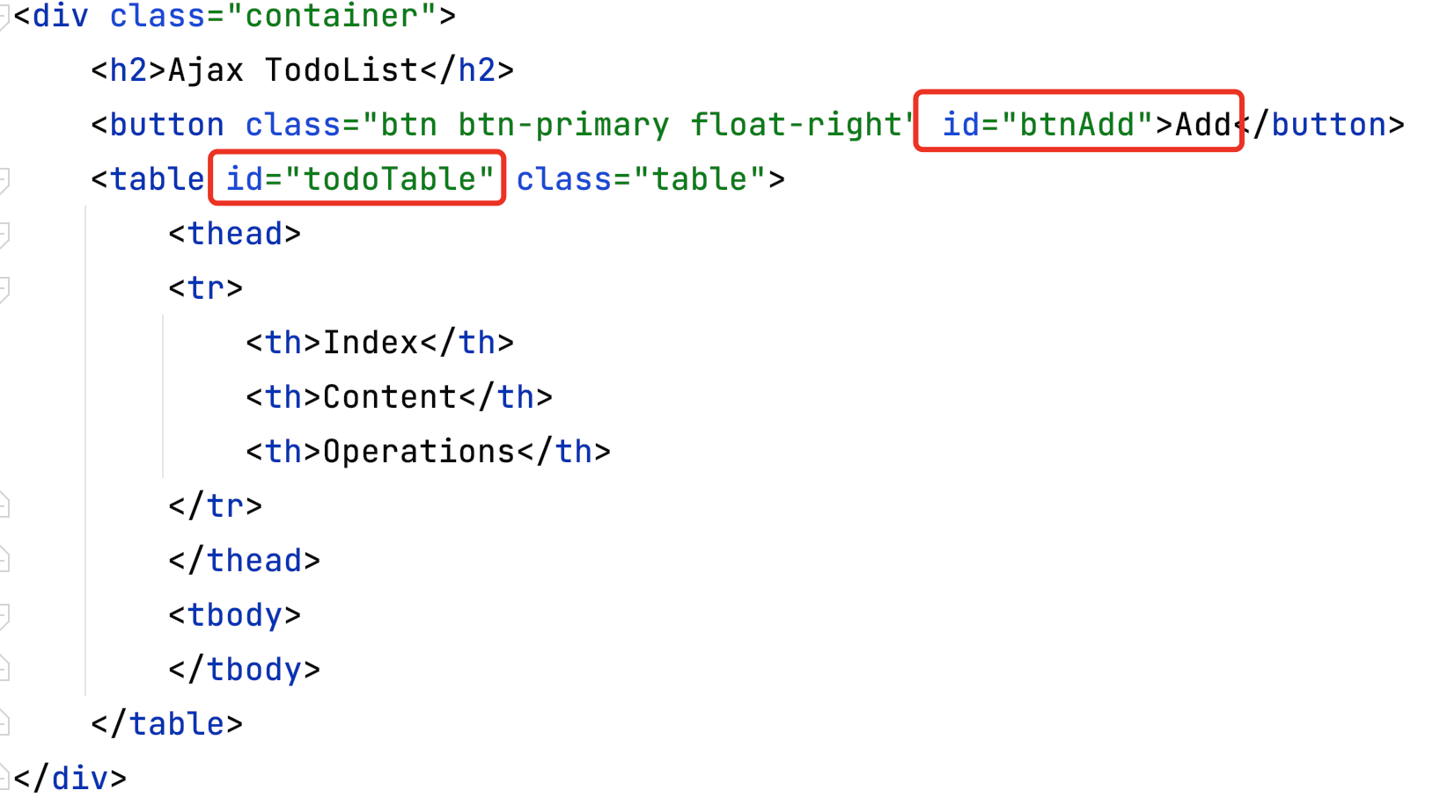
8.1.2 AjaxTodoList Demo
表格元素用于显示列表

Slide 21
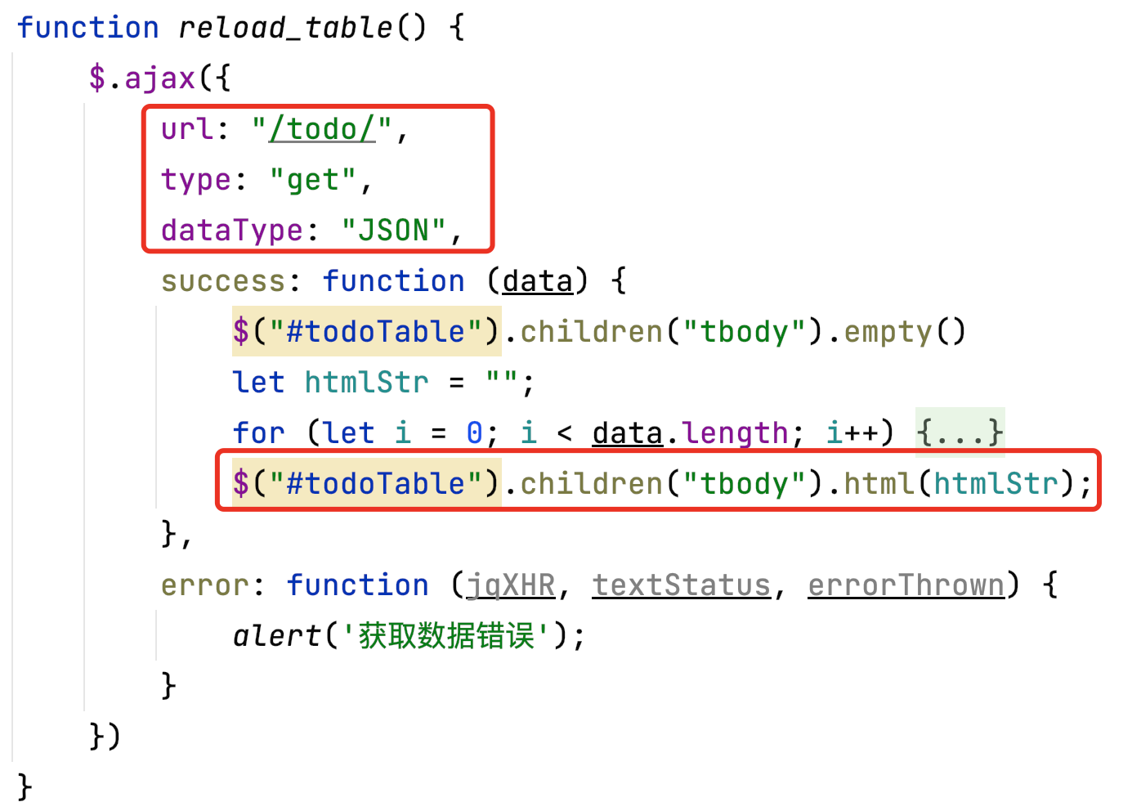
8.1.2 AjaxTodoList Demo
reload_table方法用于发起ajax请求，获取todo列表
然后生成表格对应的html语句通过jquery赋值给tbody

Slide 22
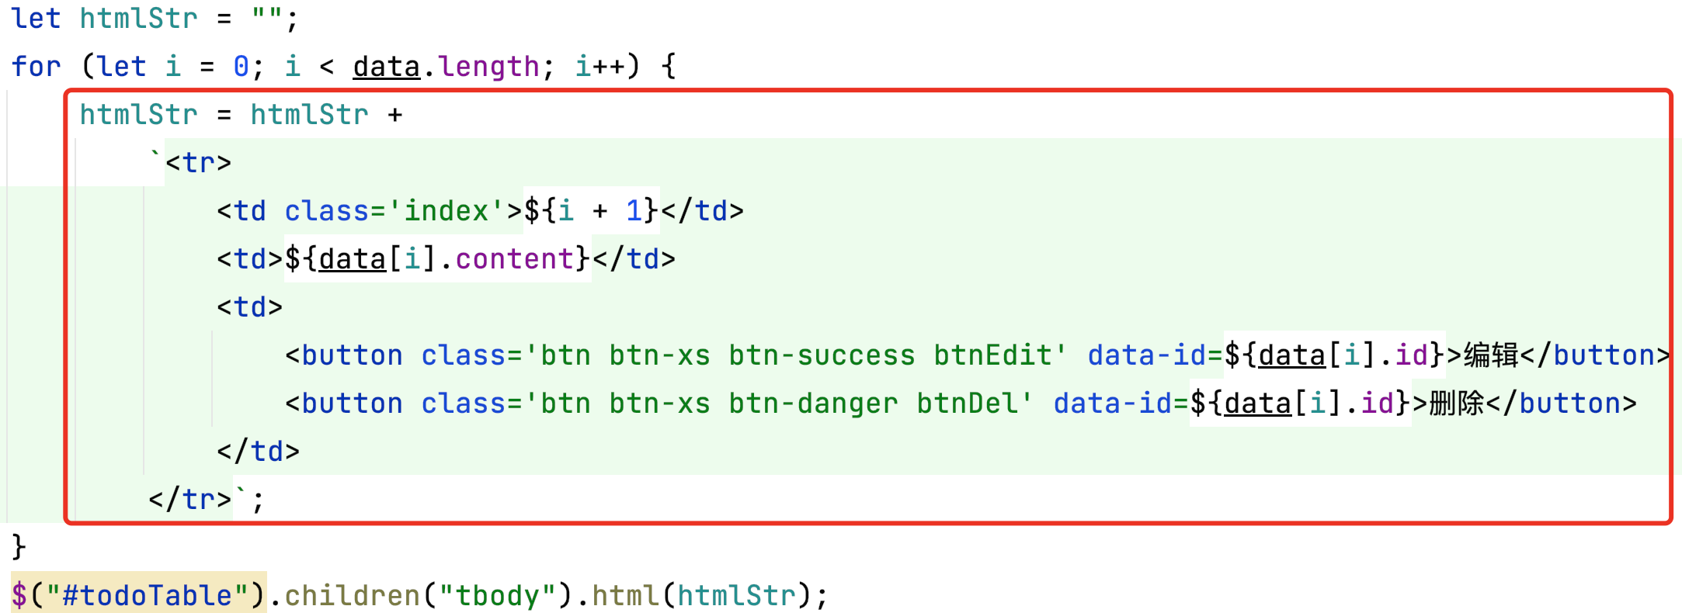
8.1.2 AjaxTodoList Demo
动态生成表格各行数据对应的html语句

Slide 23
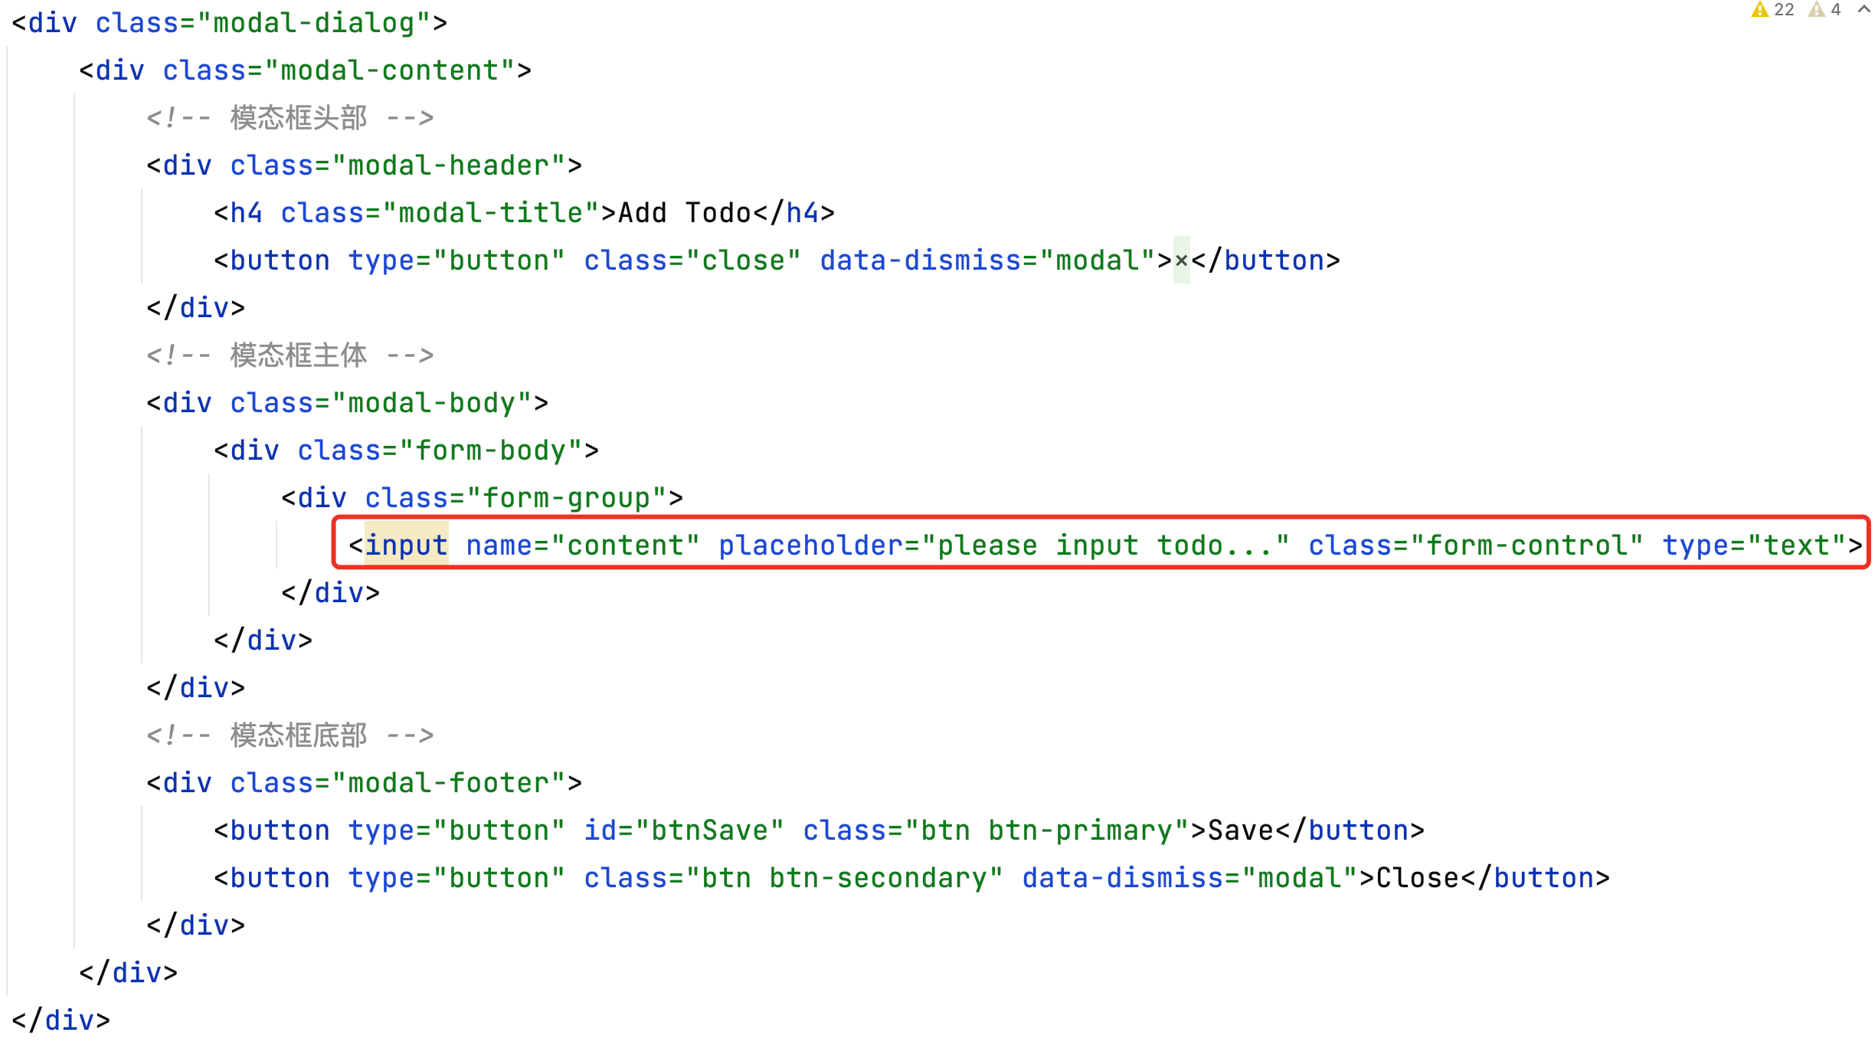
8.1.2 AjaxTodoList Demo
使用bootstrap的模态框用于添加/编辑时的输入界面

Slide 24
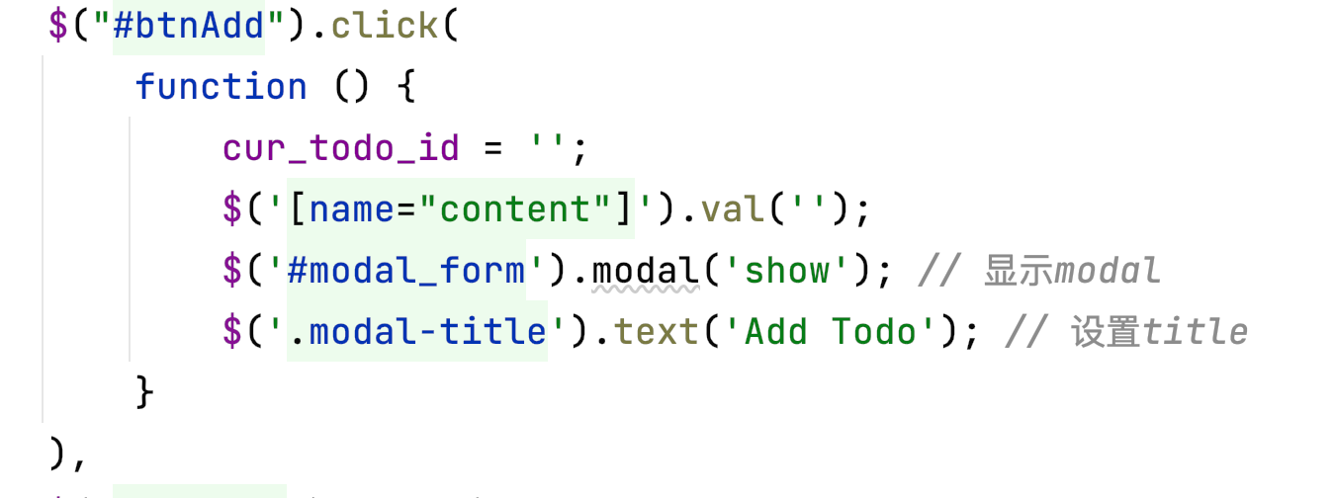
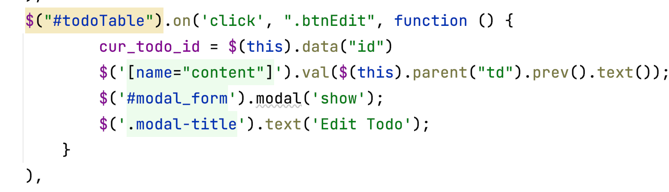
8.1.2 AjaxTodoList Demo
点击“add”按钮时执行
cur_todo_id在模态框做编辑界面时用来记录当前编辑的记录的id
列表中任一行记录的“编辑”按钮被按下时执行
cur_todo_id用来记录当前编辑的记录的id
将当前编辑记录的内容作为编辑输入框的初始值

Slide 25
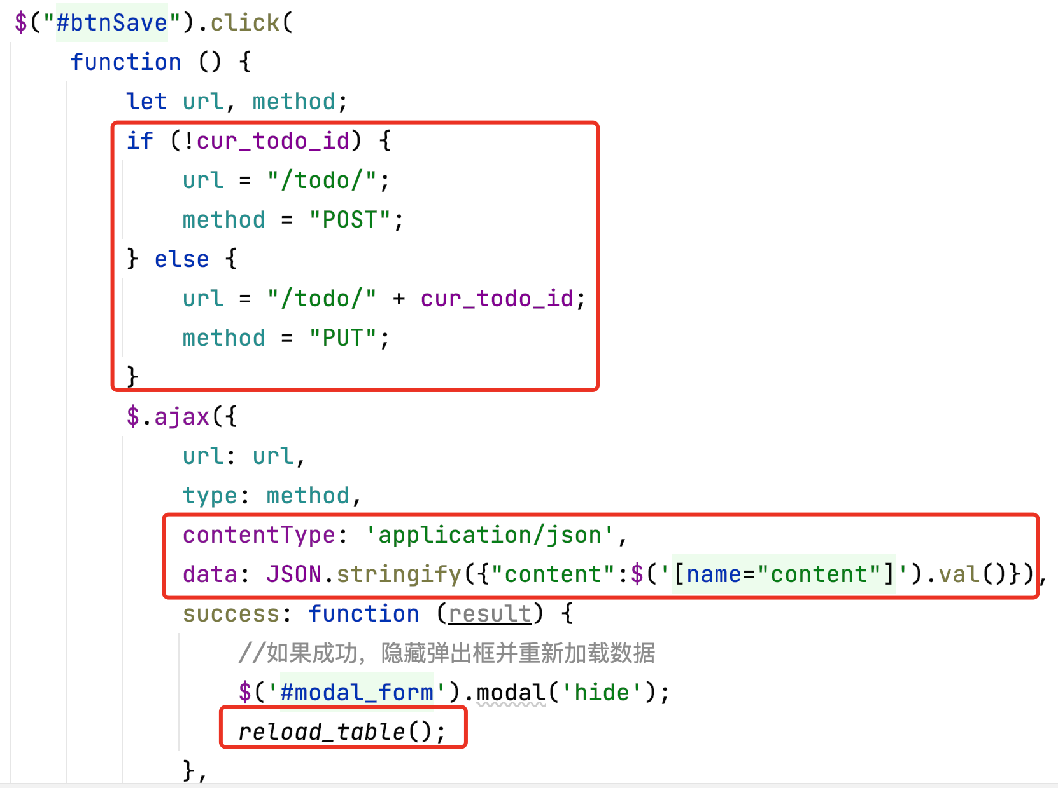
8.1.2 AjaxTodoList Demo
根据cur_todo_id是否为空，来区分是新建还是编辑操作，进而设置不同的方法和路径
提交请求
以json的形式提交数据

Slide 26
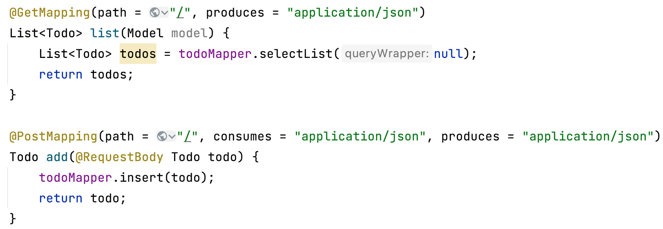
8.1.2 AjaxTodoList Demo
获取列表接口
新建记录接口

Slide 27
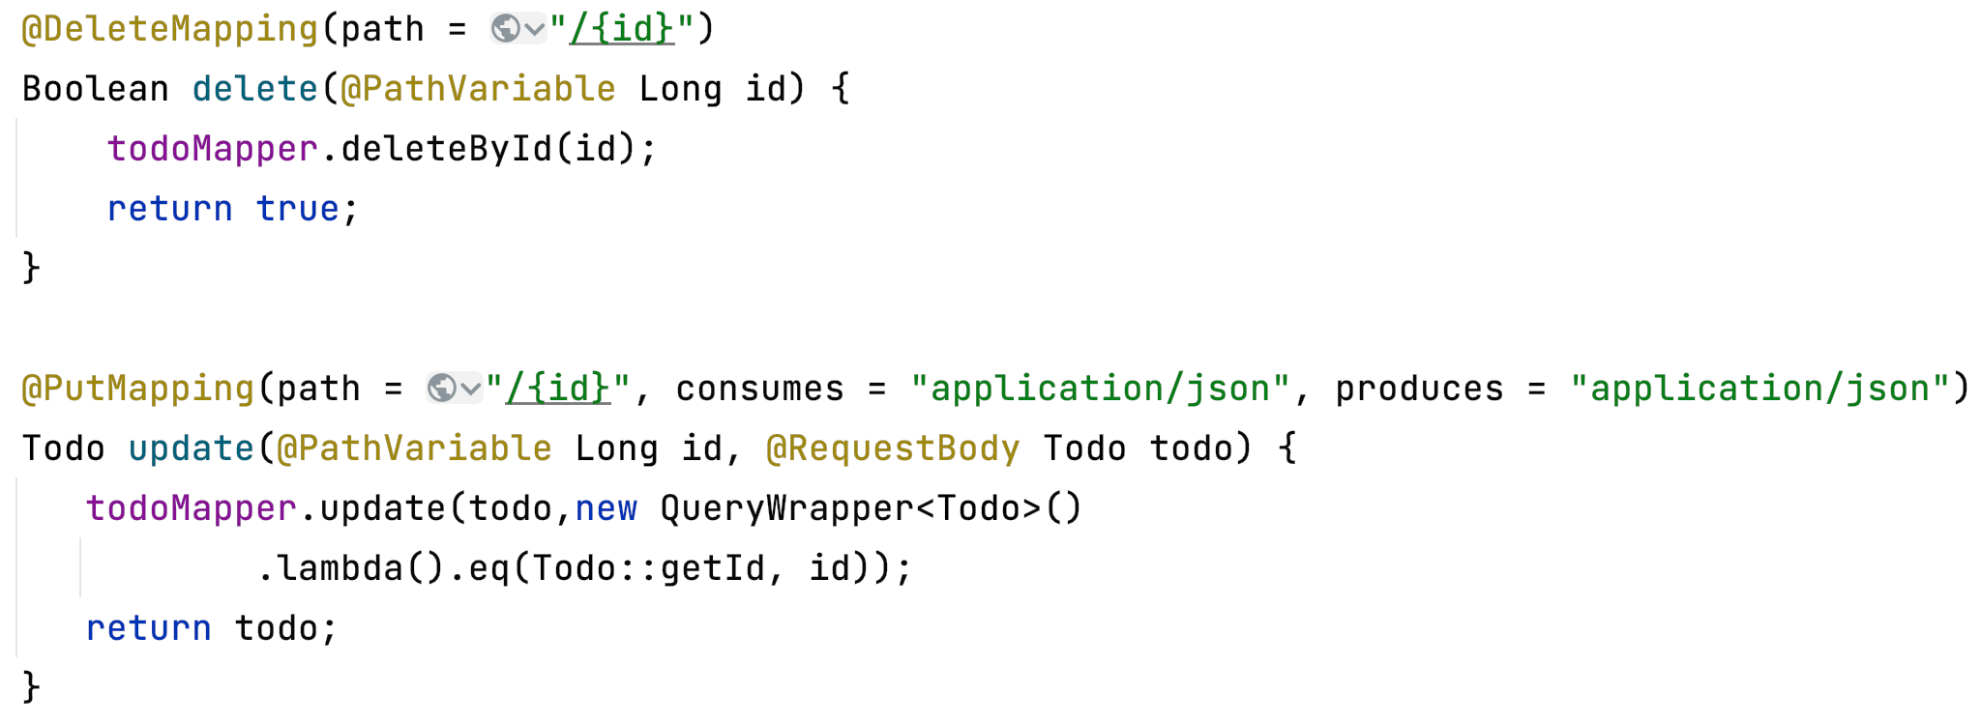
8.1.2 AjaxTodoList Demo
删除记录接口
更新记录接口

Slide 28
8.1.2 AjaxTodoList Demo
删除记录接口
更新记录接口

Slide 29
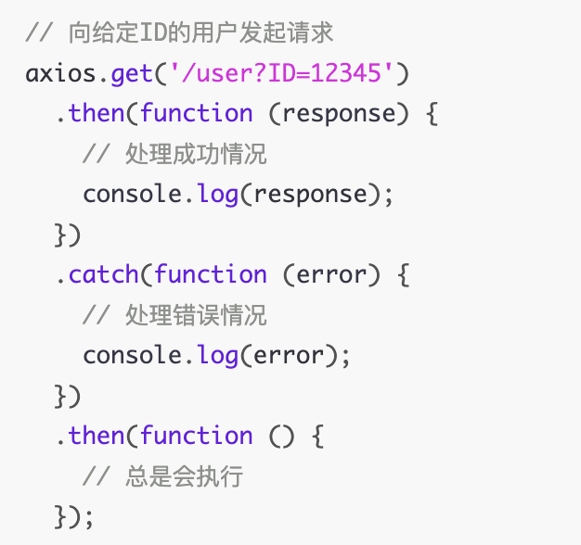
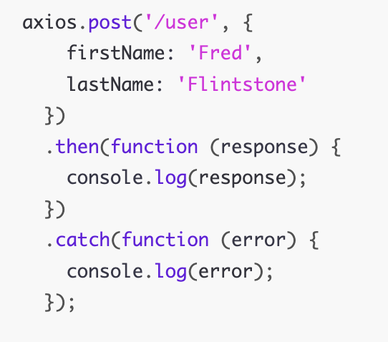
8.1.3 Axios网络请求库
https://www.axios-http.cn/docs/intro
Axios 是一个基于JavaScript中的Promise（异步编程方案）的网络请求库，对AJAX请求进行了进一步封装。
主要特性：
从浏览器创建 XMLHttpRequests
从 node.js 创建 http 请求
支持 Promise API
拦截请求和响应
转换请求和响应数据
取消请求
自动转换JSON数据
客户端支持防御XSRF

Slide 30
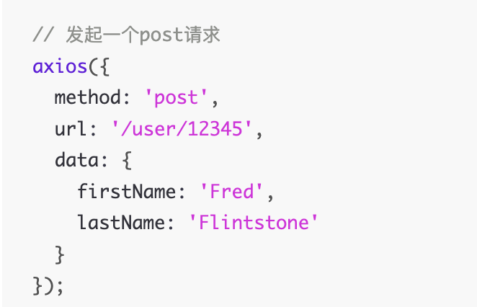
8.1.3 Axios网络请求库
Axios API
axios.request(config)
axios.get(url[, config])
axios.delete(url[, config])
axios.head(url[, config])
axios.options(url[, config])
axios.post(url[, data[, config]])
axios.put(url[, data[, config]])
axios.patch(url[, data[, config]])

Slide 31
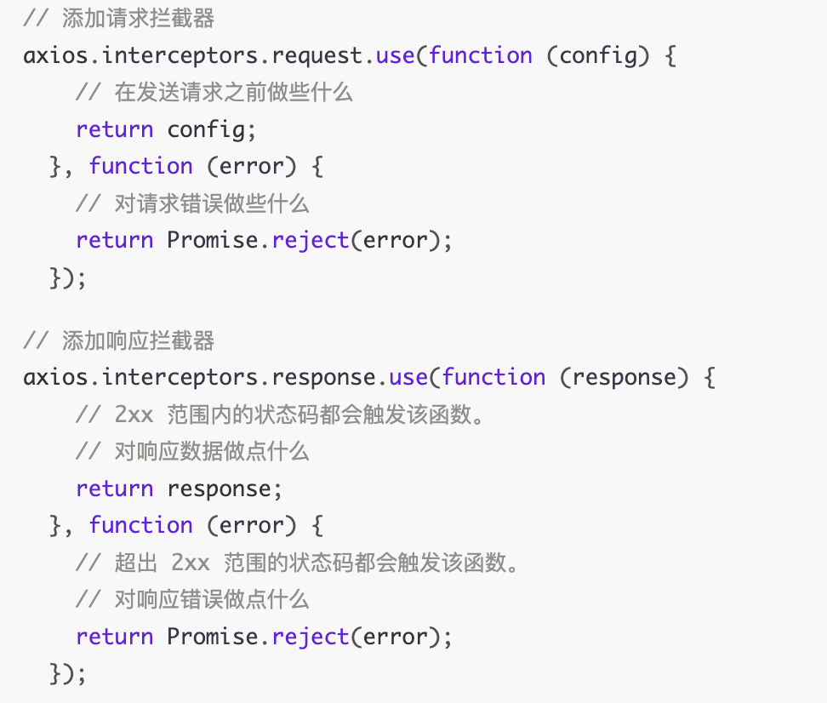
8.1.3 Axios网络请求库
Axios支持拦截器：
在请求或响应被 then 或 catch 处理前拦截它们。

Slide 32
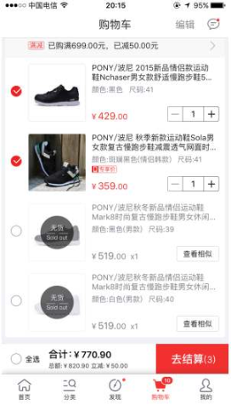
8.2 轻量级前端数据绑定框架
AJAX仅解决了不重新加载整个网页的情况下，向服务器发起请求获取数据，然后对网页的局部进行更新。
但现代Web应用对前端还有更高要求：
如何方便的修改DOM？
如何方便的编写DOM事件响应？
如何方便的实现DOM元素之间的逻辑联动？
有没有可能不经过后端自己切换显示的“页面“，即页面内部路由？
如何实现负责前端页面的多人协作工程化开发？
……

Slide 33
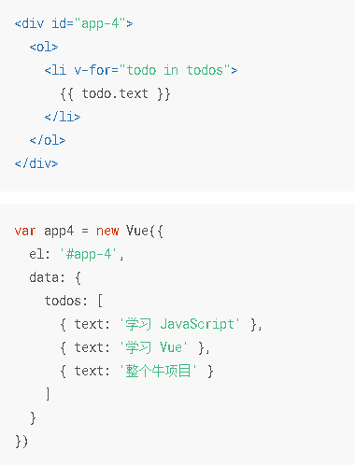

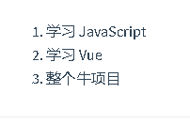
8.2 轻量级前端数据绑定框架
前端MV*框架时代：Vue.js vs Angularjs vs Reactjs
轻量级前端数据绑定框架
Alpine.js
petite-vue

Slide 34
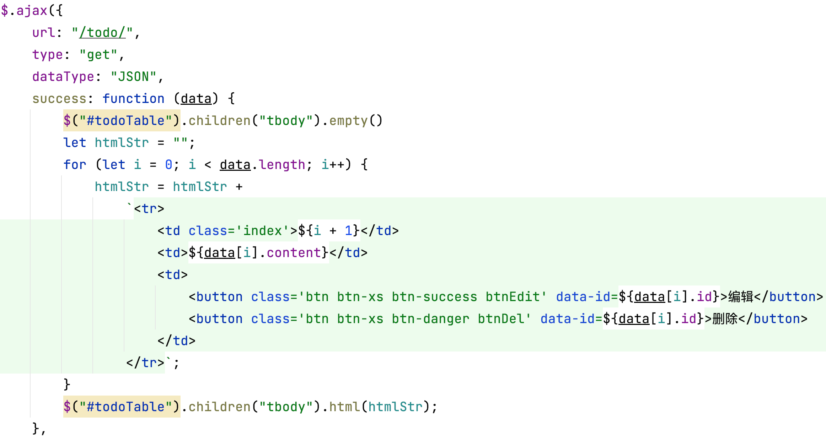
8.2.1 前端数据绑定

Slide 35
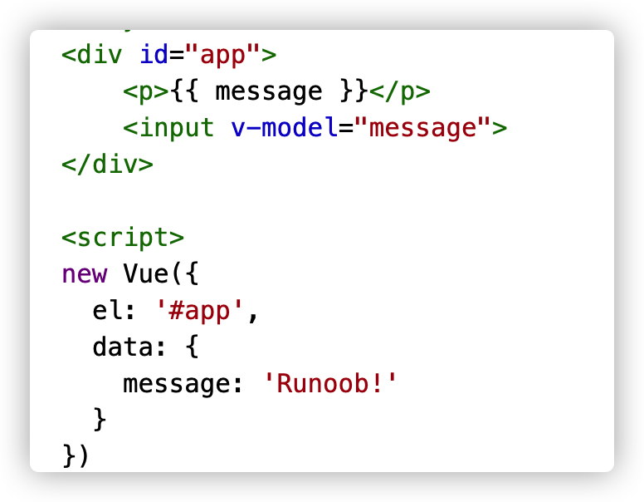
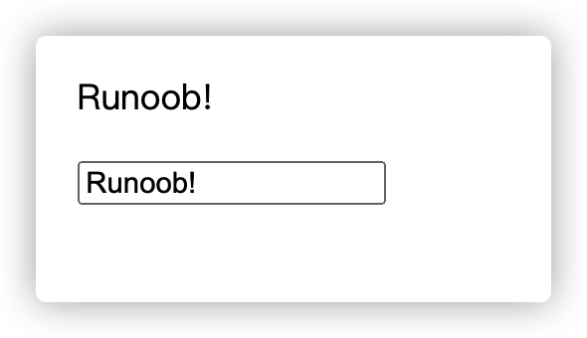
8.2.1 前端数据绑定
数据绑定：VIEW和MODEL之间的映射关系
https://www.runoob.com/try/try.php?filename=vue2-v-model

Slide 36
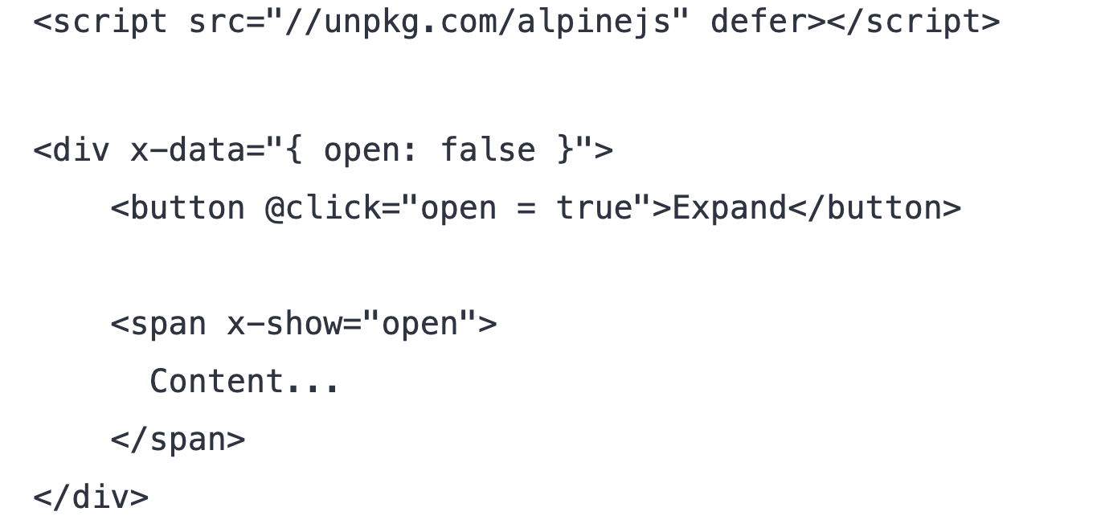
8.2.2 Alpine.js与Vue
https://alpinejs.dev/ https://www.alpinejs.cn/
Alpine.js 通过很低的成本提供了与 Vue 或 React 这类大型框架相近的响应式和声明式特性。
可以直接在网页中引入AlpineJS，不涉及安装、构建、前端路由等复杂的前端工程化内容，可以用来替代JQuery。
动态的更新DOM
条件显示和隐藏DOM节点
绑定用户输入
监听事件并做出处理

Slide 37
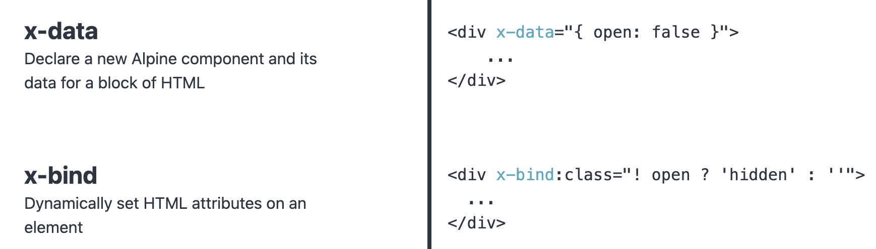
8.2.2 Alpine.js与Vue
https://alpinejs.dev/ https://www.alpinejs.cn/
Alpine.js 提供了15个类似Vue的指令用来简化DOM操作。

Slide 38
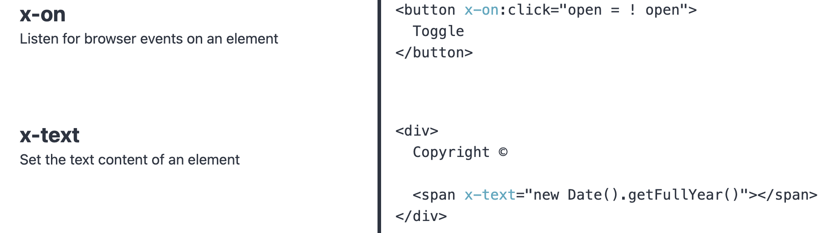
8.2.2 Alpine.js与Vue
https://alpinejs.dev/ https://www.alpinejs.cn/
Alpine.js 提供了15个类似Vue的指令用来简化DOM操作。

Slide 39
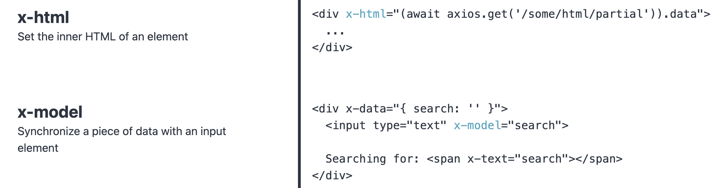
8.2.2 Alpine.js与Vue
https://alpinejs.dev/ https://www.alpinejs.cn/
Alpine.js 提供了15个类似Vue的指令用来简化DOM操作。

Slide 40
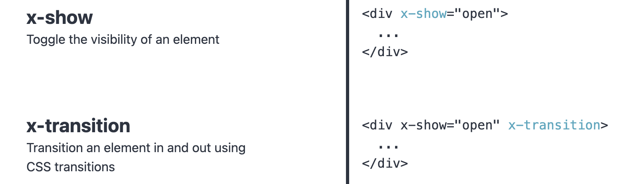
8.2.2 Alpine.js与Vue
https://alpinejs.dev/ https://www.alpinejs.cn/
Alpine.js 提供了15个类似Vue的指令用来简化DOM操作。

Slide 41
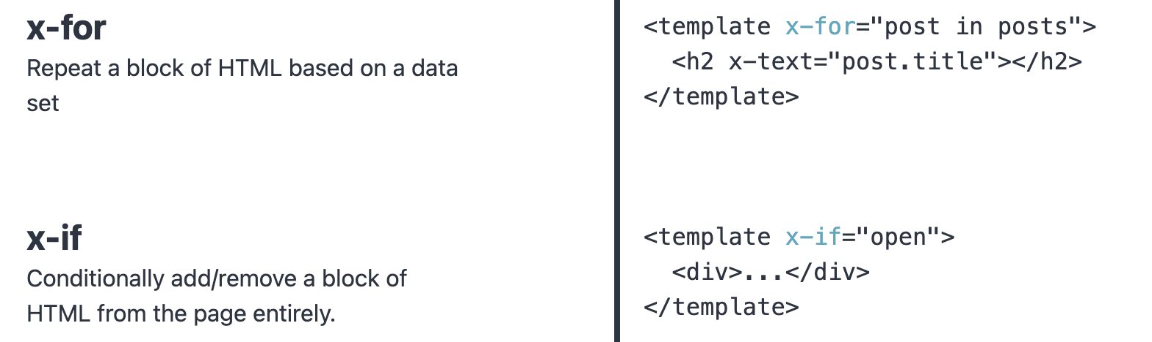
8.2.2 Alpine.js与Vue
https://alpinejs.dev/ https://www.alpinejs.cn/
Alpine.js 提供了15个类似Vue的指令用来简化DOM操作。

Slide 42
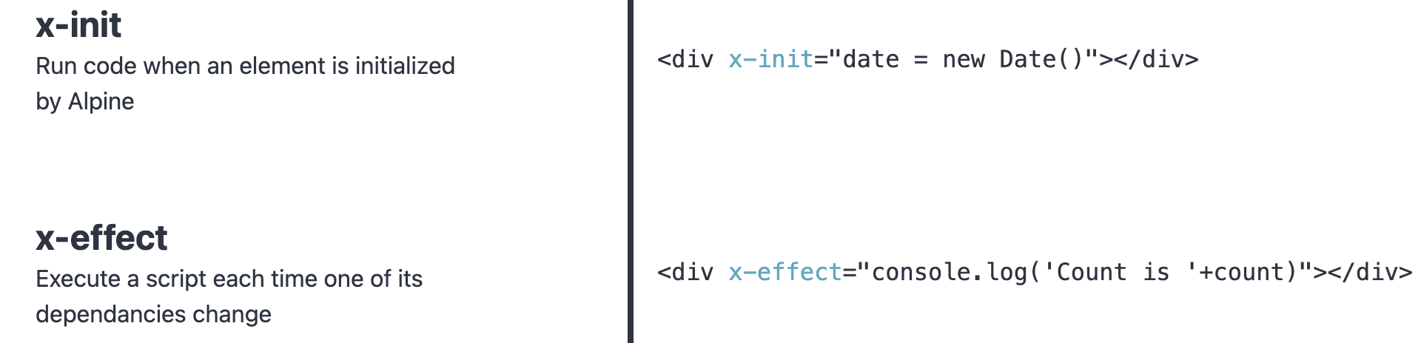
8.2.2 Alpine.js与Vue
https://alpinejs.dev/ https://www.alpinejs.cn/
Alpine.js 提供了15个类似Vue的指令用来简化DOM操作。

Slide 43
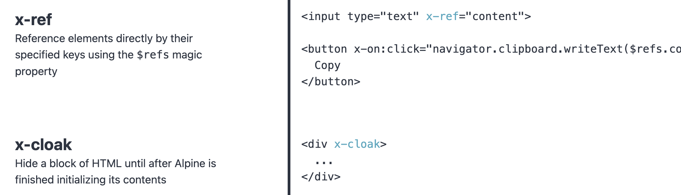
8.2.2 Alpine.js与Vue
https://alpinejs.dev/ https://www.alpinejs.cn/
Alpine.js 提供了15个类似Vue的指令用来简化DOM操作。

Slide 44
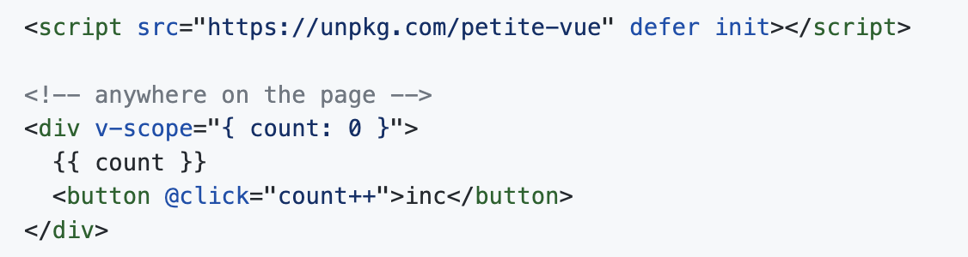
8.2.2 Alpine.js与Vue
petite-vue，轻量级Vue，类似AlineJS。https://github.com/vuejs/petite-vue
petite-vue is an alternative distribution of Vue optimized for progressive enhancement. It provides the same template syntax and reactivity mental model as standard Vue. However, it is specifically optimized for "sprinkling" a small amount of interactions on an existing HTML page rendered by a server framework

Slide 45
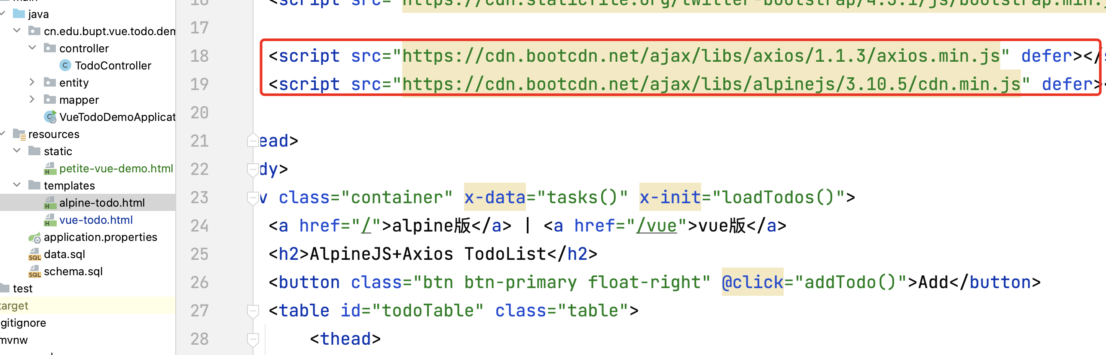
8.2.3 VUE Todolist
https://gitee.com/buptnetwork/vue-todo-demo(alpine版+vue版
引入了alpinejs和axios

Slide 46
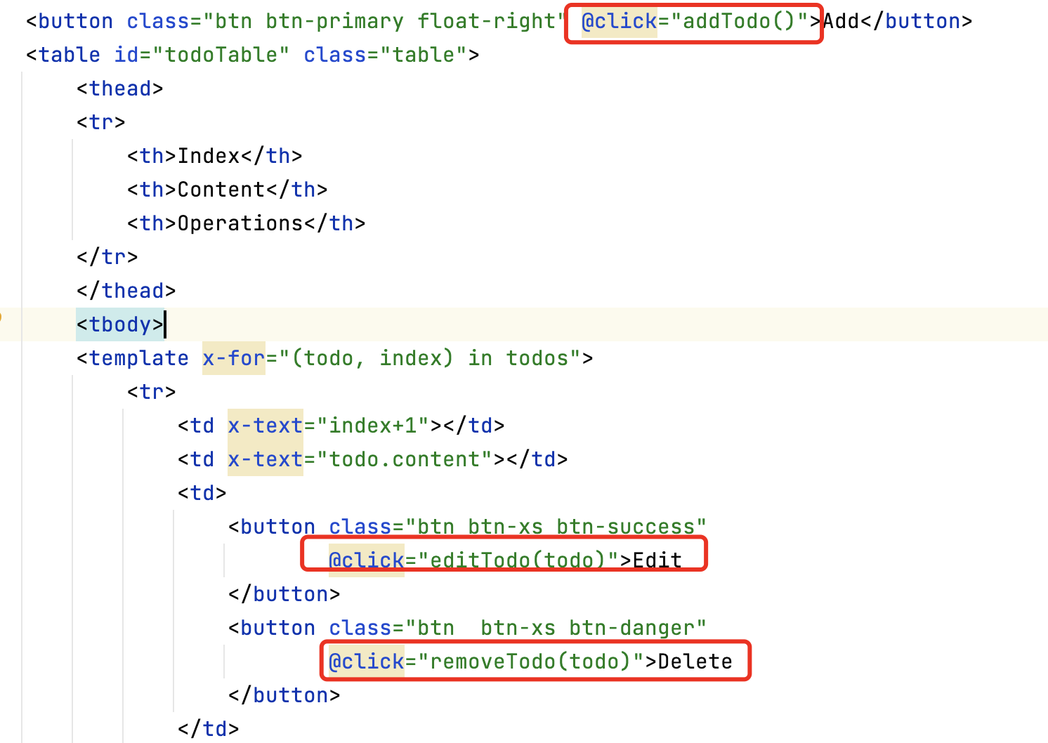
8.2.3 VUE Todolist
https://gitee.com/buptnetwork/vue-todo-demo

Slide 47
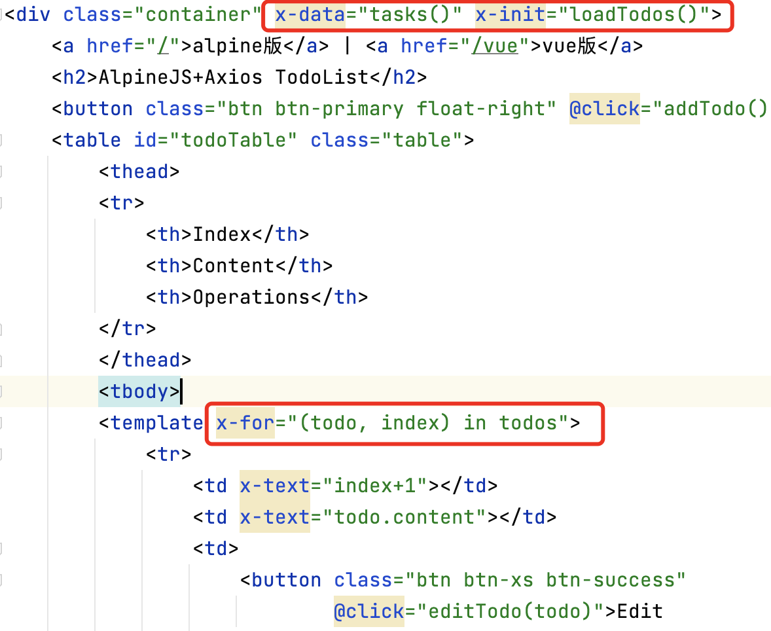
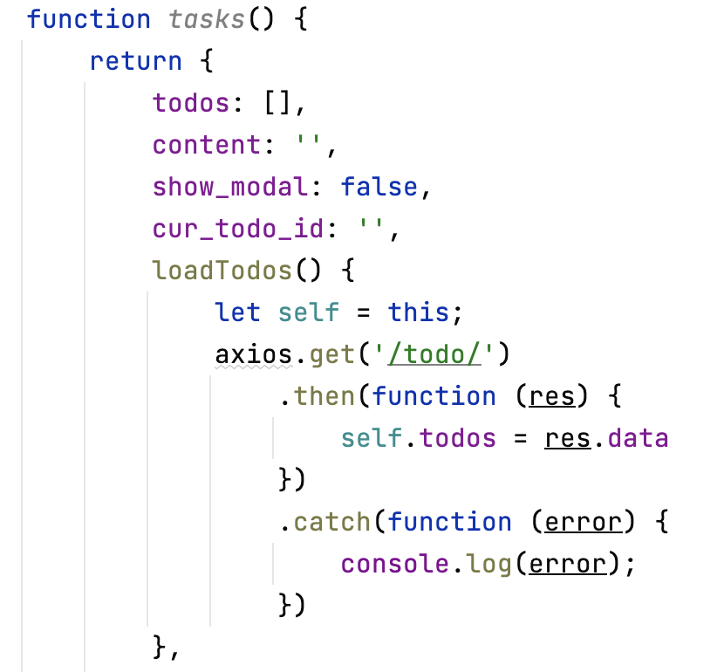
8.2.3 REST+VUE Todolist

Slide 48
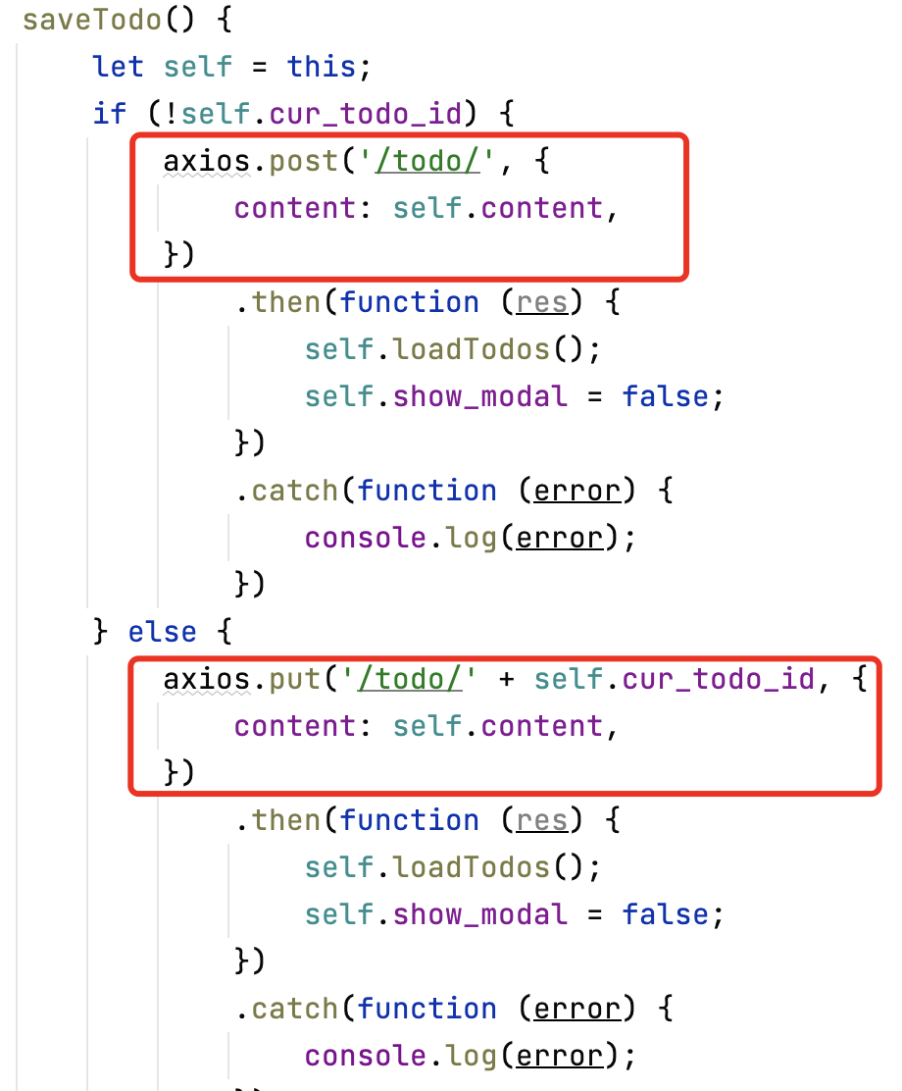
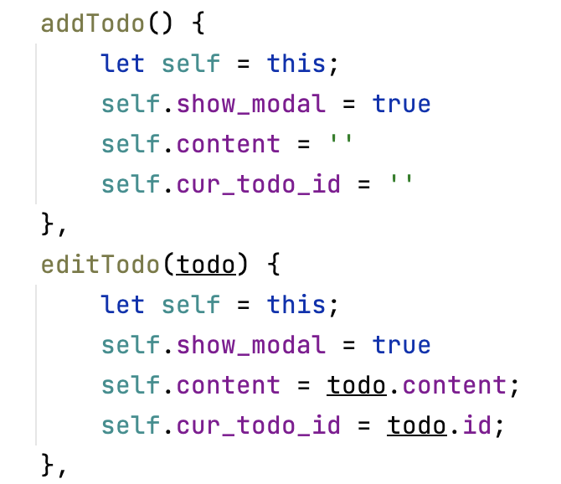
8.2.3 REST+VUE Todolist
弹出新建/编辑模态框
发送新建/编辑请求

Slide 49
8.3 REST API设计
Web API:
使用HTTP协议通过网络调用的API，简而言之，Web API就是一个Web系统，通过访问URI可以与服务器完成信息交互，或者获得存放在服务器的数据信息等。常见的是XML、JSON等格式的返回数据，也称为“XML over HTTP”或“JSON over HTTP”。
REST API:
REST即表述性状态转移（英文：Representational State Transfer，简称REST）是Roy Fielding在2000年他的博士论文中提出来的一种软件架构风格。严格意义上的REST API应为遵循REST规定的约束和原则的一类Web API，目前很多不是严格遵循规定约束的API也被叫做REST风格的API，也就是广义的REST API。

Slide 50
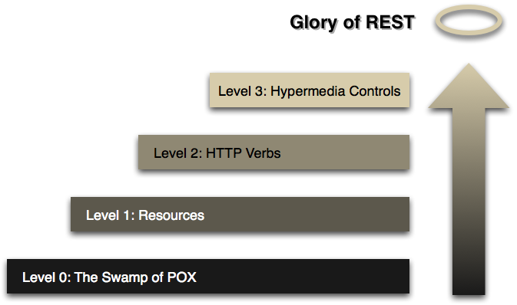
8.3 REST API设计
Martin Fowler（敏捷开发模式创建人之一）在文章中介绍了表示REST API设计级别（成熟度）的Richardson Maturity Model：
REST LEVEL 0:仅使用HTTP作为传输方式，实际上只是远程方法调用（RPC）的一种具体形式。SOAP 和 XML-RPC 都属于
REST LEVEL 1:引入资源的概念,每个资源有对应的标识符
REST LEVEL 2:引入HTTP动词和HTTP状态码（GET/POST/PUT /PATCH/ DELETE）表示对资源的操作
REST LEVEL 3:引入HATEOAS概念（Hypermedia As The Engine Of Application State），在资源的表达中包含了链接信息，可以告诉客户端下一步可以做什么和可以操作资源的URI,使得客户端无需事先知道所有操作的URI

Slide 51
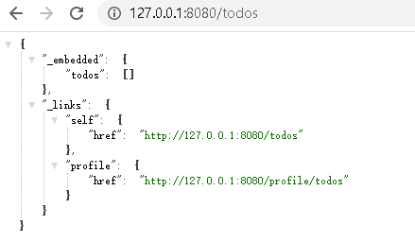
8.3 REST API设计
HATEOAS的优点：
客户端只需要知道URI的固定入口即可根据需要访问到所有的资源，实现了客户端和服务器更好的解耦，只要固定入口不变，其它资源的URI发生变化时，不会受到影响。
HATEOAS的问题：
增加的内嵌资源的URI并不一定是前端想要的和方便使用的，特别是angular、vue等前端框架都有一套自己的路由机制，所以HATEOAS目前未得到广泛使用
HATEOAS示例

Slide 52

8.3 REST API设计
设计优美的Web API：
易于使用：应方便用户使用，右图是一个不好用的示例，当获取好友列表时，仅返回好友id，客户端为了显示好友的名字，需要再反复调用多次根据id获取姓名的接口API，会加大网络传输消耗及延时，也增加了客户端的处理工序
便于更改：升级更新时，尽量不影响正在使用的用户，或方便客户端调整
健壮性好：安全可靠，如有些API直接暴露了后端数据库表项的ID，且缺乏权限验证，可能会导致数据被非法访问或操作
不怕公之于众：丑陋的API会使服务提供者的技术水平受到质疑

Slide 53


8.3 REST API设计
设计端点：指用于访问API的URI。基本的设计原则是容易记忆，URI包含的功能一目了然。
短小简洁的URI
http://api.example.com/service/api/search
http://api.example.com/search
清晰易懂的URI
http://api.example.com/sv/u
http://api.example.com/products/12345
http://api.example.com/shangpin/123456
http://api.example.com/商品/123456

Slide 54
8.3 REST API设计
设计端点：指用于访问API的URI。基本的设计原则是容易记忆，URI包含的功能一目了然。
不要大小写混用，标准做法是全部小写，如确实有多单词时采用脊柱法连接较为主流
http://api.example.com/v1/users/12345/profile-image 脊柱法
http://api.example.com/v1/users/12345/profile_image 蛇形法
http://api.example.com/v1/users/12345/profileImage 小驼峰法
http://api.example.com/v1/users/12345/ProfileImage 大驼峰法
使用不会暴露服务器端架构的URI
http://api.example.com/cgi-bin/get_user.php?user=100
CRUD操作不要体现在URI中，应使用HTTP的方法

Slide 55
8.3 REST API设计
HTTP方法的使用：URI和HTTP方法之间的关系可以认为是操作对象和操作方法的关系。
URI：表示资源，用于描述某种具体的数据信息
HTTP方法：表示对资源进行怎么的操作
方法名 | 说明
GET | 获取资源
POST | 新增资源
PUT | 更新已有资源
DELETE | 删除资源
PATCH | 更新部分资源
HEAD | 获取资源的元信息

Slide 56
8.3 REST API设计
POST：在REST中POST一般用来生成新的资源，非幂等。
https://api.example.com/v1/friends
POST
https://api.example.com/v1/friends/12345
数据在服务器端完成注册，能够通过新的URI进行访问

Slide 57
8.3 REST API设计
PUT：用发送的数据完全替换原有的资源信息。幂等
PATCH：只是更新资源的某部分数据，如只更新用户信息中的昵称字段
DELETE:删除指定的资源
POST
https://api.example.com/v1/friends
将新数据注册到URI之下
PUT
https://api.example.com/v1/friends/12345
更新指定的数据本身

Slide 58

8.3 REST API设计
响应数据格式：XML、JSON。
有些Web API支持客户端选择返回数据格式，如：
http://api.example.com/v1/users?format=json
响应消息的封装格式：
方案一：充分利用HTTP的状态码，1xx：消息，2xx:成功，3xx:重定向，4xx:客户端引起的错误，5xx:服务器端引起的错误，REST推荐做法，状态码含义周知，缺点是不够灵活。
方案二：自定义统一的返回结构，下图为一种示例，success表示是否执行成功，code返回状态码，message返回提示信息，result中存储返回的业务结果数据。
业务结果数据

Slide 59


8.3 REST API设计
状态码：

Slide 60

8.3 REST API设计
状态码：

Slide 61

8.3 REST API设计
状态码：

Slide 62


8.3 REST API设计
分页：
使用相对位置
http://api.example.org/books/?limit=100&offset=400 offset为偏移量，limit为请求最大条数
http://api.example.org/books/?per_page=10&page=5 page为请求的页码，per_page为每页条数
当有数据插入或删除时，采用相对位置获取数据的两个请求结果可能会有重复或不连续，如分页读取头条新闻时
使用绝对位置： http://api.example.org/books/?limit=100&since_id=12345 或since_timestamp

Slide 63
8.3 REST API设计
过滤：
http://api.example.org/books/?name=xxx
排序：
http://api.example.org/books/?sort=-publish_date,+name
响应数据的字段：
有些Web API支持通过查询参数来指定返回特定的字段，如：
http://api.example.com/v1/users/12345/?fields=name,age

Slide 64


8.3 REST API设计
思考，针对如下的简单社交服务系统应如何设计接口？
主要功能点：
注册登录
关注好友
发表动态
好友动态列表
友
+
我
一个简单的社交服务系统的主要页面功能

Slide 65
8.3 REST API设计
部分接口
目的 | 端点 | 方法
获取用户列表 | http://api.example.com/v1/users | GET
新用户注册 | http://api.example.com/v1/users | POST
获取特定用户的信息 | http://api.example.com/v1/users/:id | GET
更新用户信息 | http://api.example.com/v1/users/:id | PUT/PATCH
删除用户信息 | http://api.example.com/v1/users/:id | DELETE
获取当前用户的好友列表 | http://api.example.com/v1/users/:id/friends | GET
添加好友 | http://api.example.com/v1/users/:id/friends | POST
删除好友 | http://api.example.com/v1/users/:id/friends/:id | DELETE

Slide 66
8.3 REST API设计
部分接口
目的 | 端点 | 方法
发表动态信息 | http://api.example.com/v1/blogs | POST
删除动态信息 | http://api.example.com/v1/blogs/:id | DELETE
编辑动态信息 | http://api.example.com/v1/blogs/:id | PUT
获取好友的动态列表 | http://api.example.com/v1/users/:id/friends/blogs | GET
获取特定用户的动态信息 | http://api.example.com/v1/users/:id/blogs | GET

Slide 67

8.3 REST API设计
Gitee的OpenAPI https://gitee.com/api/v5/swagger/
示例：列出仓库的所有Issues
https://gitee.com/Tencent/APIJSON/issues

